Slide 1
明義國小五年級學生暑假作業之研究
王康韡。花蓮縣明義國小。五年六班
黃宥傑。花蓮縣明義國小。五年六班
陳祈祥。花蓮縣明義國小。五年六班
林恩慈。花蓮縣明義國小。五年五班

Slide 2
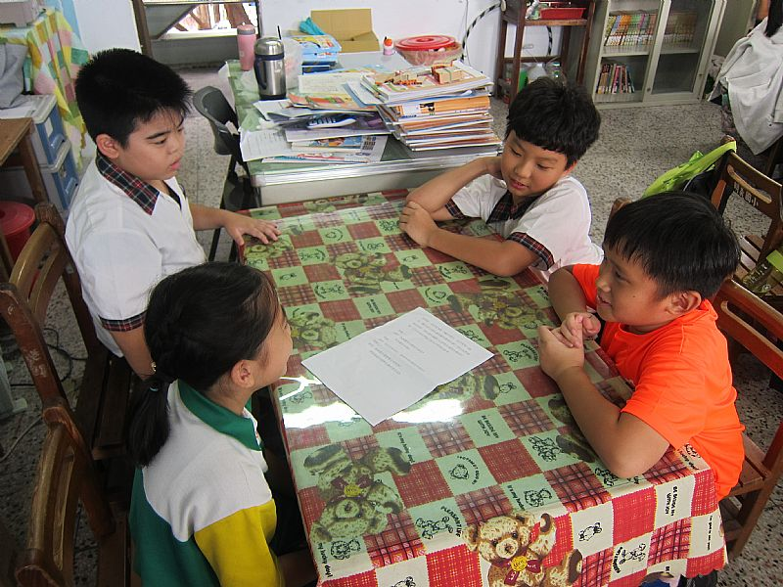
壹●前言
一、研究動機
二、研究目的
三、研究方法
四、研究流程

Slide 3
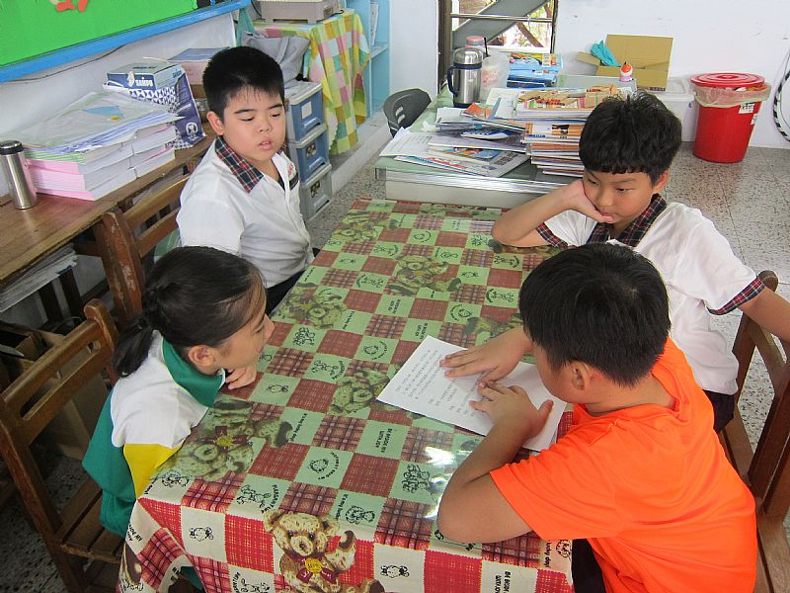
一、研究動機
如果暑假可以自己做自己喜歡的事該有多好。像今年暑假的作業是寫一本閱讀測驗，大家覺得既輕鬆又愉快。拿到書時，馬上一個故事接一個的看下去，沒想到半天就完成了今年的作業。

Slide 4
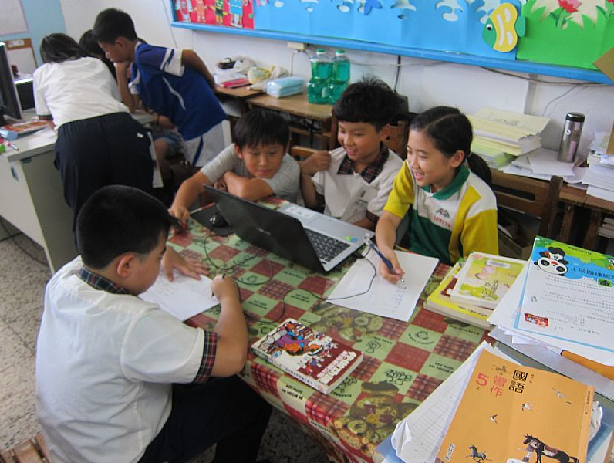
二、研究目的
(一)了解老師指派學生暑假作業的實施現況。
(二)了解學生喜歡什麼樣的暑假作業。
(三)提供日後老師對於暑假作業指派的方向。

Slide 5
三、研究方法
我們調查的對象是明義國小五年級的學生 。我們設計訪問單及問卷，訪問單是針對老師的訪問出暑假作業的動機及成效，針對學生的問卷用Google表單設計，以資料蒐集、問卷調查、簡單統計圖表分析與訪談老師等方式完成研究。

Slide 6
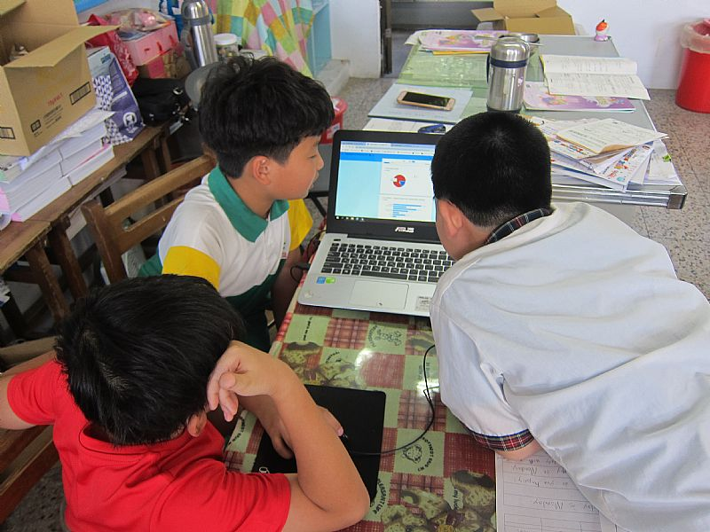
四、研究流程
擬定研究主題
蒐集資料
問卷設計
資料分析
完成報告

Slide 7
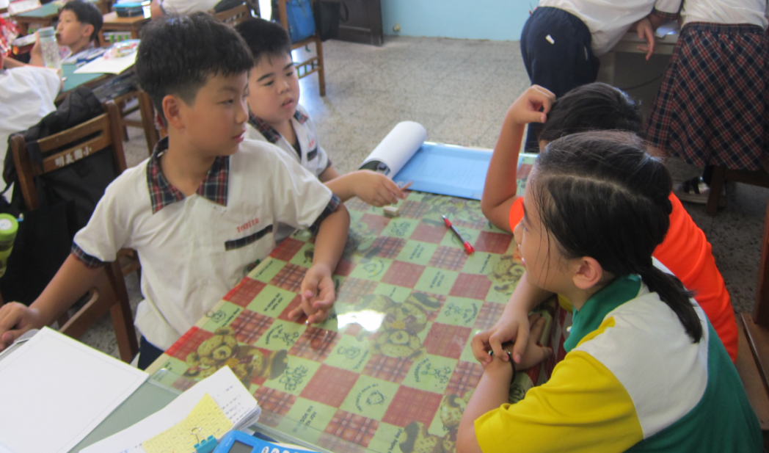
貳●正文
一、文獻探討
二、問卷設計
三、研究結果

Slide 8
一、文獻探討
日本小學的暑假作業是以「自由研究」為主，所謂的自由研究是以學生的興趣為主，學生可以自訂自己想要研究的主題，而英國的暑假作業以「玩」為主，也可以精進自己的才藝。

Slide 9
二、問卷設計
我們設計一些題目針對中、高年級的老師進行訪談，再加入部分網路上所查詢的參考資料，並針對五年級學生設計一份問卷。本問卷共有10題，包含1題複選題，1題開放題其餘都是單選題，問卷共有188人填答。

Slide 10
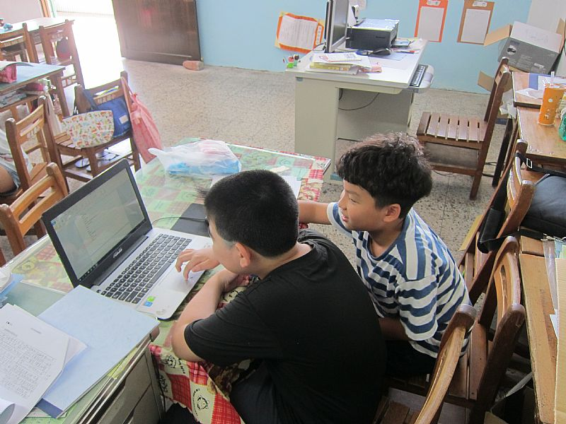
三、研究結果
因為學校有暑假作業優良的獎項，因此對有些想拿獎的小朋友還是有幫助。至於哪種暑假作業小朋友最認真完成，老師們一致認為是看學生個人意見。

Slide 11
學生問卷

Slide 12
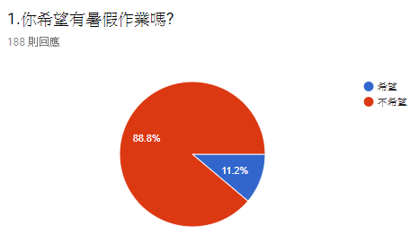
有88.8%的學生不希望有暑假作業，只有11.2%的學生希望有暑假作業。2015年台北市率先廢除了寒暑假作業，目的是放手讓學生找知識、學技藝、探究問題及體驗生活。

Slide 13
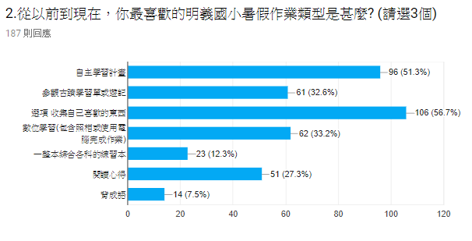
此問卷題目有187人填答。當中，有56.7%的學生喜歡｢收集自己喜歡的東西」；51.3%喜歡｢自主學習」；33.2%喜歡｢數位學習」，是此問題中最受喜歡的前三名。而背成語則是最不受歡迎的作業之一，其次是一整本的綜合練習本。

Slide 14
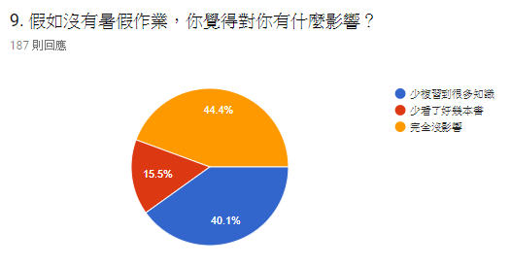
假如沒有暑假作業有44.4%的學生覺得沒影響，可是卻有55.6%的學生覺得會少複習到以前所學的知識或少閱讀一些書籍。

Slide 15
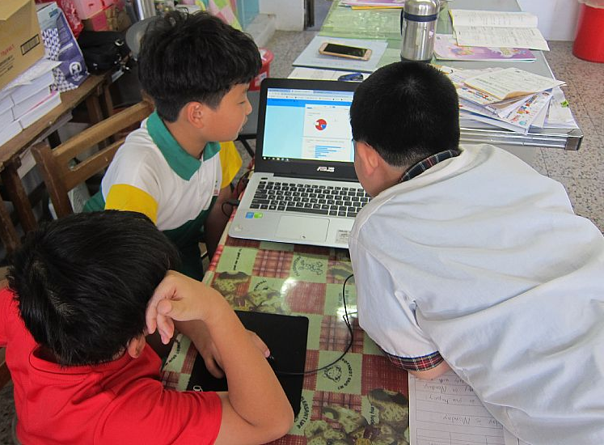
参●結論及建議
一.結論
二.建議

Slide 16
一.結論
大部分的受訪者認為國小的寒暑假作業對他們沒有實質的幫助，但學生們還是希望有作業，如閱讀書籍或自主學習。老師們指派的暑假作業中，學生最喜歡的是蒐集物品及自主學習的作業，其次是數位學習的相關課程。

Slide 17
建議-一
在問卷施測時應統一由研究團隊進行施測，避免學生在填答狀況的差異造成問卷結果的差異。

Slide 18
建議-二
本研究的對象僅為本校五年級的學生，未來可以針對不同地區的學校進行實測，如此研究結果會更具有代表性。

Slide 19
建議-三
本研究可針對不同年級進行研究，以便了解各年段師生的想法及其研究結果是否有差異。

Slide 20
建議-四
問卷結果如果學生變成老師，會出什麼作業給學生寫呢？有188人受測，有42位學生希望不出暑假作業，其餘的學生還是會希望出暑假作業給小朋友，建議未來再深入研究。

Slide 21
謝謝聆聽

